Slide 1
GraphQL
I-ASOS, 2022
Bc. Patrik Gúgh, Bc. Enikő Villantová, Bc. Patrik Šimanský, Bc. Michal Topoľský, Bc. Jozef Mutiš

Slide 2

Čo je GraphQL?
dotazovací jazyk
open-source
klient-server komunikácia
Facebook, 2012

Slide 3
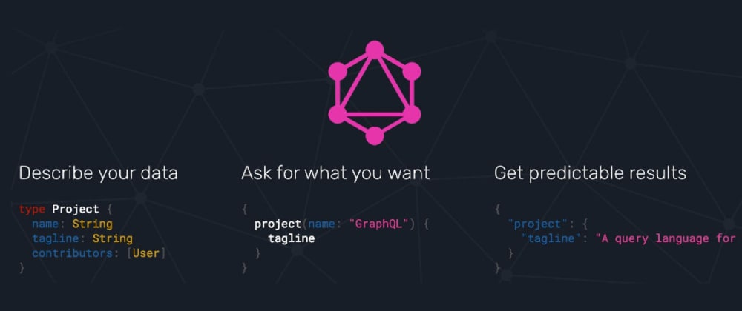
Prečo vznikol?
Facebook newsfeed API
hlavná idea - dáta ako graf
dostaneš len tie dáta, ktoré chceš

Slide 4
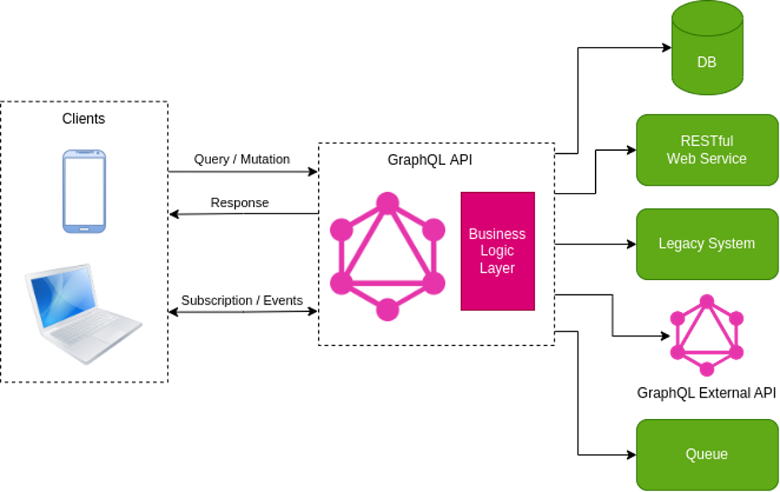
Ako funguje?
multiple entrypoints (napr query, mutation)
single endpoint
stanovená schéma

Slide 5
Výhody
Query:
{
me {
name
}
}
Schéma
Dopytovanie sa iba na potrebné veci
Schéma:
type Query {
me: User
}
type User {
id: ID
name: String
city: String
state: String
friends: [User]
}
Response:
{
“me”: {
“name”: “John Doe”
}
}

Slide 6
Výhody
Možnosť získať všetky potrebné dáta v jednom dopyte
Strongly typed
Query:
{
me {
name
friends {
name
}
}
}
Response:
{
"me": {
"name": "John"
"friends": [
{
"name": "Jane"
},
{
"name": "Jim"
}
]
}
}
Schéma:
type Query {
me: User
}
type User {
id: ID
name: String
city: String
state: String
friends: [User]
}

Slide 7
Nevýhody
Http status code
Caching

Slide 8
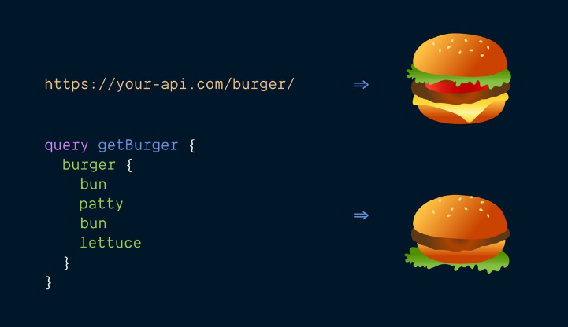
Porovnanie s REST
Nevzniká problém under a over-fetching
Nie je potrebné čakať na viacero volaní ak sme pri RESTe volali na základe výsledku - napr. N+1 problém
Je možné hneď iterovať na frontende bez čakania na back-end
Je možná detailná analýza požadovaných dát na backende
REST API vracia dáta vždy v rovnakej, napevno danej štruktúre

Slide 9
Porovnanie s gRPC
Komunikácia prebieha v text/json namiesto protobuf
gRPC volá jednotlivé metódy na BE
Stále sa vieme dotazovať len na požadované dáta, gRPC vracia vždy podľa metódy
Prenášané dáta sú čitateľné, debug možný bez ďalších nástrojov
Pomalší výkon, zato však podporované všetkými prehliadačmi
Protobuf zatiaľ podporuje len 9 jazykov
gRPC môže byť jednoduchšie na volanie, nevytvárame novú štruktúru dát ale používame už známe metódy

Slide 10
GraphQL demo aplikácia
Zvolený jazyk, framework a závislosti
Hlavný súbor index.js
Entita Movie
Schéma, resolvery

Slide 11
Skúšková otázka
Ktoré sú tri základné entrypointy v GraphQL?
A: Query, Addition, Substitution
B: Query, Mutation, Subscription
C: Queue, Mutation, Substitution
D: Queue, Addition, Subscription

Slide 12
Skúšková otázka
Ktoré sú tri základné entrypointy v GraphQL?
A: Query, Addition, Substitution
B: Query, Mutation, Subscription
C: Queue, Mutation, Substitution
D: Queue, Addition, Subscription

